Slide 1
A légzőrendszer szövettana
Gyógyszerész szövettan gyakorlat

Slide 2
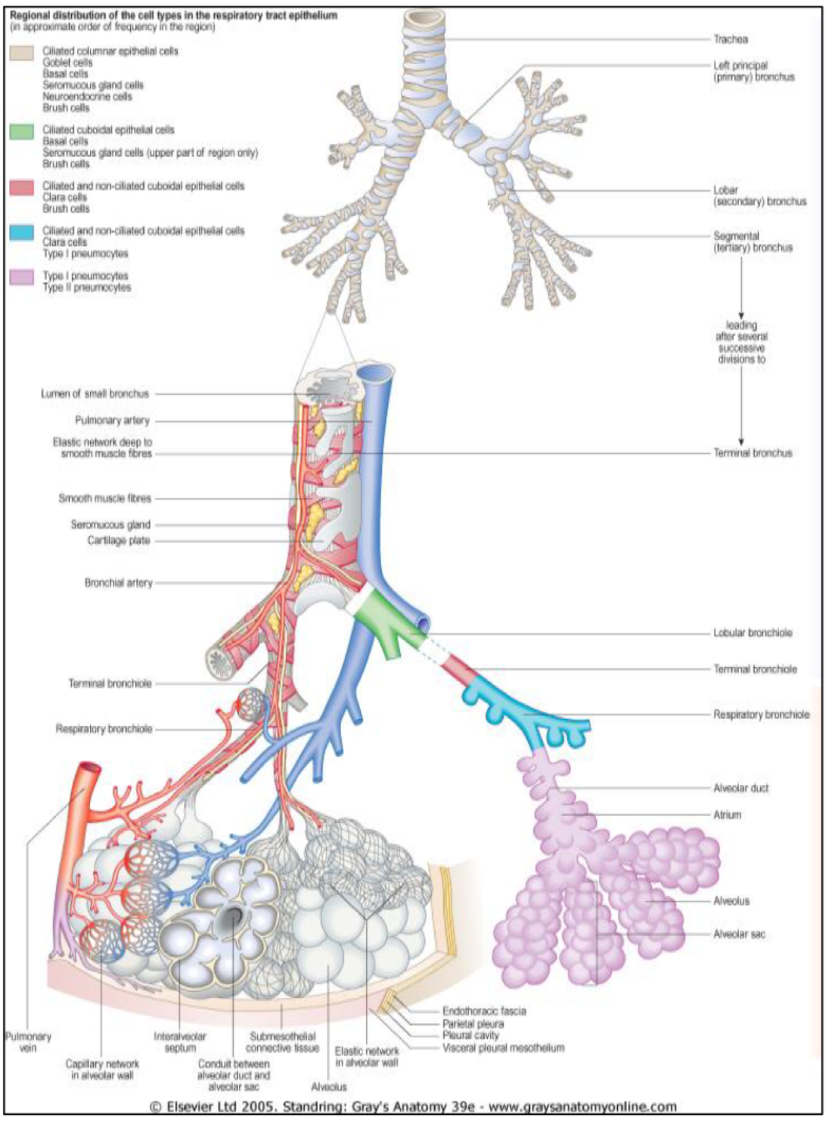
Légzőrendszer felosztása
Funkcionális szempontból:
Légutak (levegőt a gázcsere helyére vezető, holtteret képező)
Légzőfelület (gázcsere)
Légutak tüdőhöz viszonyított helyzete szerint:
Extrapulmonáris légutak (orrüreg, pars nasalis és oralis pharyngis, larynx, trachea és a tüdőbe vezető két főbronchus)
Intrapulmonáris légutak (a bronchusok elágazási rendszere, bronchiolus terminalisok)
A légzőrendszer „légző” része:
Bronchiolus respiratoriusok
ductus alveoralisok
és főként az alveolusok

Slide 3
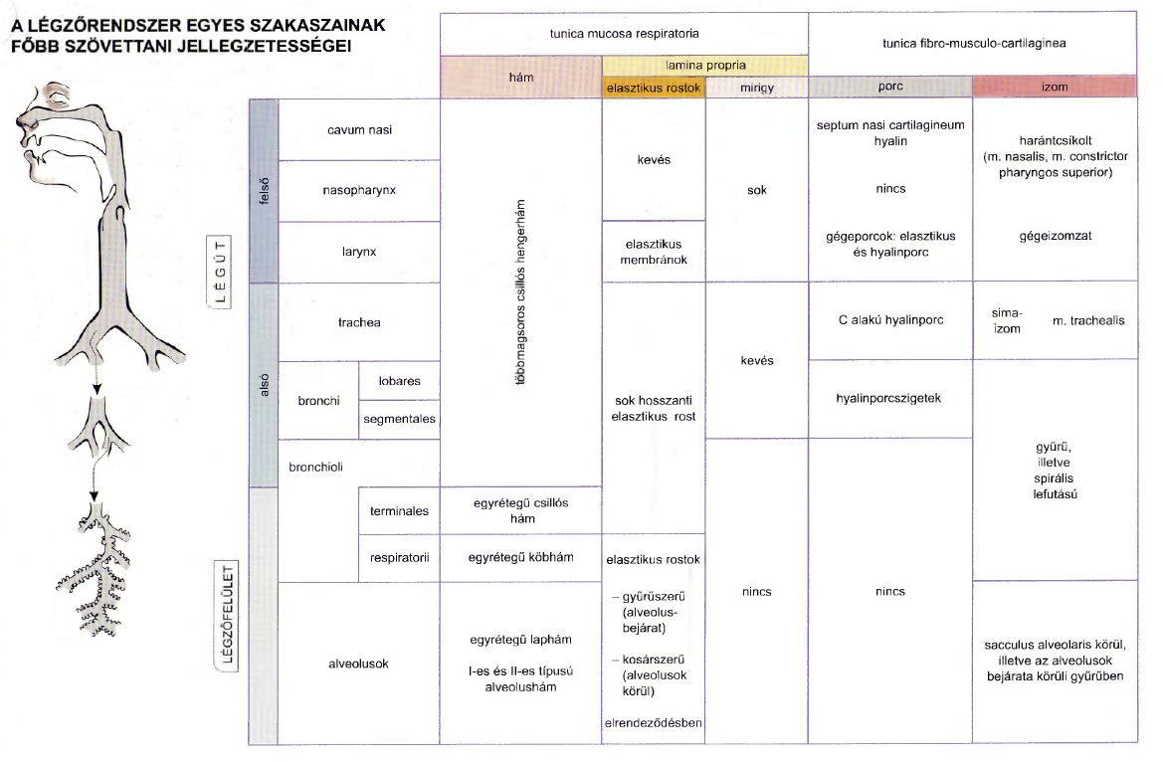

Slide 4
Trachea
Vázát egymás fölé rendeződő C-alakú porcok képezik (hyalinporc), melyet keskeny kötőszövetes lemezek kötnek össze hosszanti irányban.
A porcot nem tartalmazó dorsalis falat elasztikus rostok és harántirányú simaizomkötegek építik fel.
A tracheafalnak ezt a rostokból, simaizomból és porcból felépülő vázát tunica fibro-musculo-cartilagineának nevezik.
A cső belső oldalát a tunica submucosa közvetítésével a nyálkahártya borítja.
A külső oldalhoz durvább rostkötegek csatlakoznak (adventitia) és kötik a légcsövet környezetéhez.

Slide 5
A nyálkahártya hámja típusos légúti hám
Egyrétegű többmagsoros csillós hengerhám kehelysejtekkel
Elszórtan savós váladékot termelő szekréciós sejtek és endokrin sejtek
Basalis részen kis, gömbölyű sejtek, ezek differenciálatlan tartaléksejtek

Slide 6
Lamina propria
A hámmal határos zónája vastag basalis membránnak tűnik, amely finom rostokból álló vastag szövedék.
A tunica propria kötőszövete meglehetősen sejtdús, az ide bevándorló lymphocyták, plazmasejtek, hízósejtek és eosinophil granulocyták miatt → immunvédekezés!
A lamina propria és a laza szerkezetű submucosa határán a rugalmas rostok sűrűsödése rugalmas membránt hoz létre.
A lamina propria és a tunica submucosa seromucionosus mirigyeket tartalmaz, melyek váladékukat a lumeni felszínre ürítik.

Slide 7
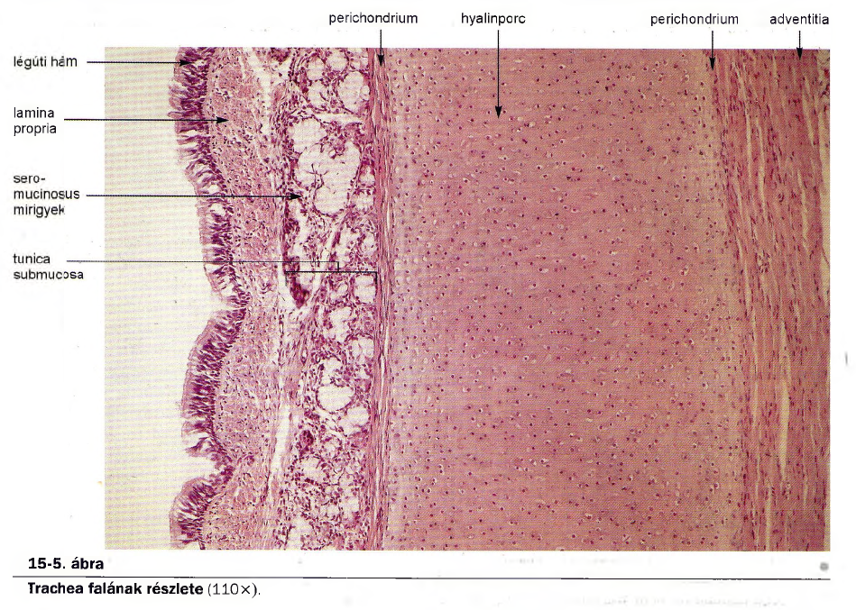

Slide 8
Trachea 57. (H+E)

Slide 9
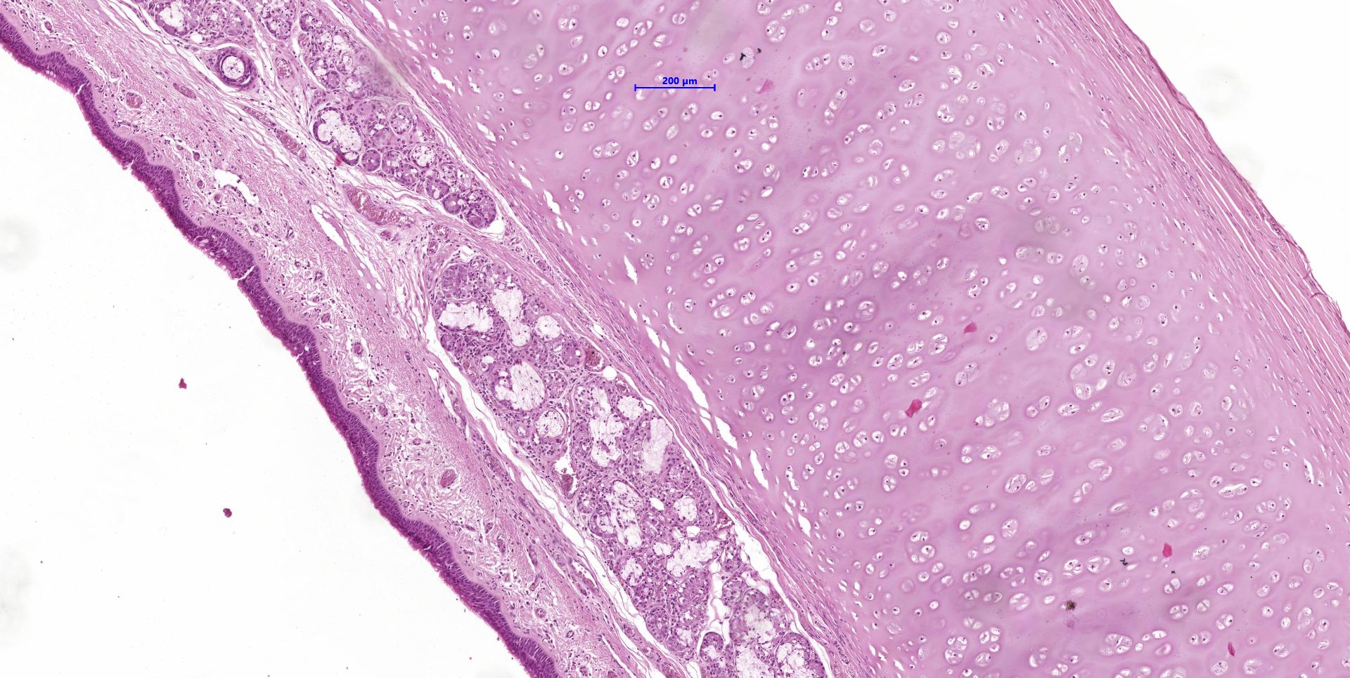

Slide 10
Tüdő 58. (H+E)

Slide 11
Bronchusok és bronchiolus szerkezete

Slide 12
Bronchusok
Szövettani szerkezete alapvetően megtartja a tracheára jellemző felépítési elvet, szerkezetük viszont egyre egyszerűbbé válik.
A porcok fokozatosan elvesztik C alakjukat és szabálytalan alakú, egyre kisebb porclemezek formájában maradnak meg.
A porcok eltűnésével előtérbe kerülnek a simaizom-elemek.
A simaizomzat önálló tunica muscularist alkot a mucosa és submucosa határán.

Slide 13
A bronchusok szöveti szerkezete
Nyálkahártya: hámja a jellegzetes légúti hám, tehát többmagsoros csillós hengerhám, kehelysejtekkel, néhol endokrin sejtekkel. A hám fokozatosan alacsonyodik, ugyanígy a tunica propria is fogy a kisebb bronchusok felé haladva.
Tunica muscularis: a nagyobb bronchusokban összefüggő réteg, a kisebbekben spirális lefutású lazábban rendezett kötegekből áll.
Porclemezek: számuk, kiterjedésük egyre csökken.
Adventitia: a környező struktúrák felé kapcsolatot létesítő kollagénkötegek.
A bronchusok falában többnyire az izomréteg alatt, kis nyálmirigyek is előfordulnak.

Slide 14
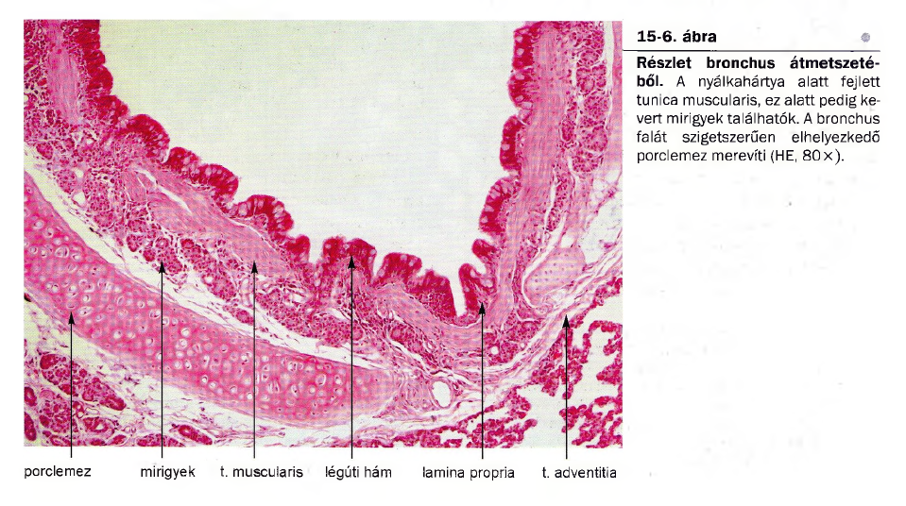

Slide 15
Bronchiolusok
1 mm-nél kisebb légutak.
Porcsziget és mirigy már nem fordul elő bennük.
Végein bronchiolus terminalisokra, majd bronchiolus respiratoriusokra ágaznak.
Utóbbiak falában már megjelennek az alveolusok, átmenetet képezve az alveoralis rendszer felé.
Nincsenek porclemezek, helyette a bronchiolusok adventitiáját képező és a tüdőt átszövő rugalmas rostok húzó hatása biztosítja a légutak nyitott állapotát.

Slide 16
A bronchiolusok szöveti szerkezete
A nyálkahártya hámja a kezdeti többmagsoros csillós hámból kiindulva egyre veszt magasságából és a bronchiolus terminalisokban már csak egyrétegű csillós hengerhám van.
Csökken a kehelysejtek száma is.
A hám alatt nagyon vékony lamina propriát találunk rugalmas rostokkal, hámon kívüli mirigyek nincsenek.
A bronchiolus igazi falát a körkörösen vagy spirálisan futó simaizomkötegek alkotják → légutak átmérőjének szabályozása.
A bronchiolusok csillag alakú lumene fixálási műtermék!

Slide 17
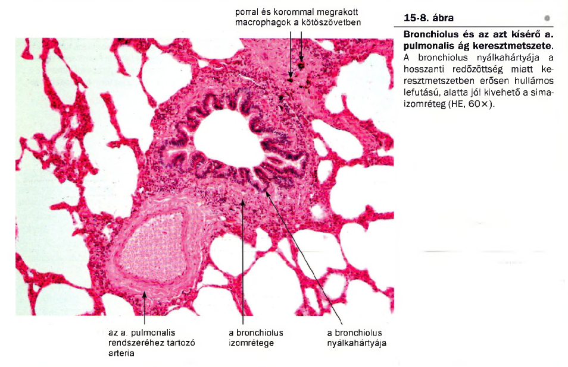

Slide 18
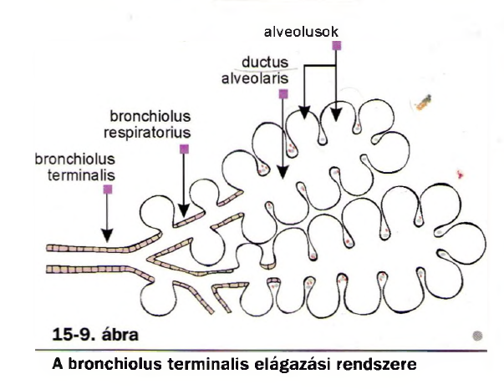
Alveolusok
Ellapult hámmal bélelt és kívülről sűrű kapillárishálózattal borított hólyagocskák.
A légcsere színhelyei!
Az alveolus fala:
Kör alakú bejáratot rugalmas rostokból álló gyűrű veszi körbe
Vékony laphám, melyhez finom rácsrost hálózat illeszkedik és ad támasztékot
Hám-kötőszövet határon szokásos
lamina basalist találunk
Septum interalveolare-k → „habos” szerkezet
Interalveolaris résekben capillarisok, fibrocyták, macrophagok, rács- és kollagénrostok, idegrostok, néhány simaizomsejt, rugalmas rostok

Slide 19
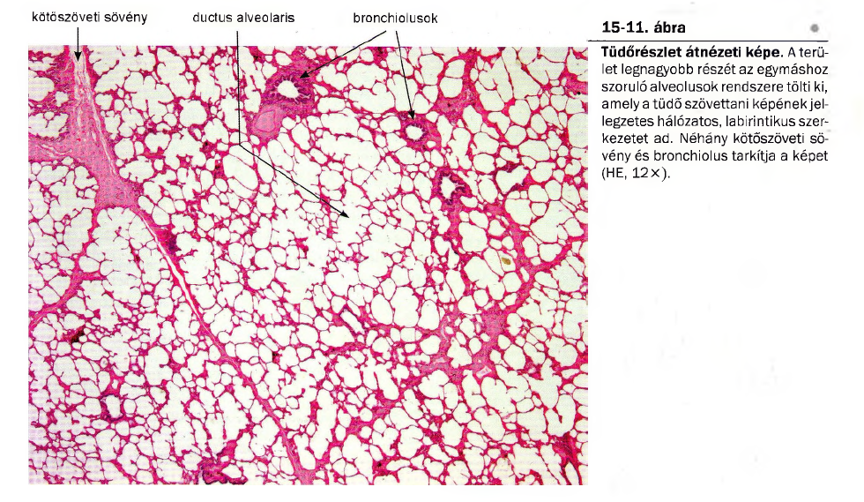

Slide 20
Alveolushám (légzőhám)
I-es típusú alveolaris hámsejt:
Az alveolusok belső felületének 95%-át borítja be (fedősejt)
A II-es típusú alveolaris sejtből alakulnak ki.
II-es típusú sejtek:
Elszórva helyezkednek el a többi alveolaris sejt között.
Gyakran több alveolus találkozási pontjánál figyelhetjük meg őket kisebb csoportokban.
Köbösek, erősen bedomborodnak az alveolus lumenébe, proliferációra hajlamosak.
Habos cytoplasmájuk multilammeláris testekre vezethető vissza.
Ezek kiszabadulva adják a surfactant (antiatelectasiás faktor) protein-foszfolipid rétegét.
A felületi feszültség csökkentése révén az alveolusokat kilégzéskor nem engedi teljesen collabálni, így azok tágan tartásában igen fontos szerepe van! Immunvédekezésben is szerepet játszik!

Slide 21
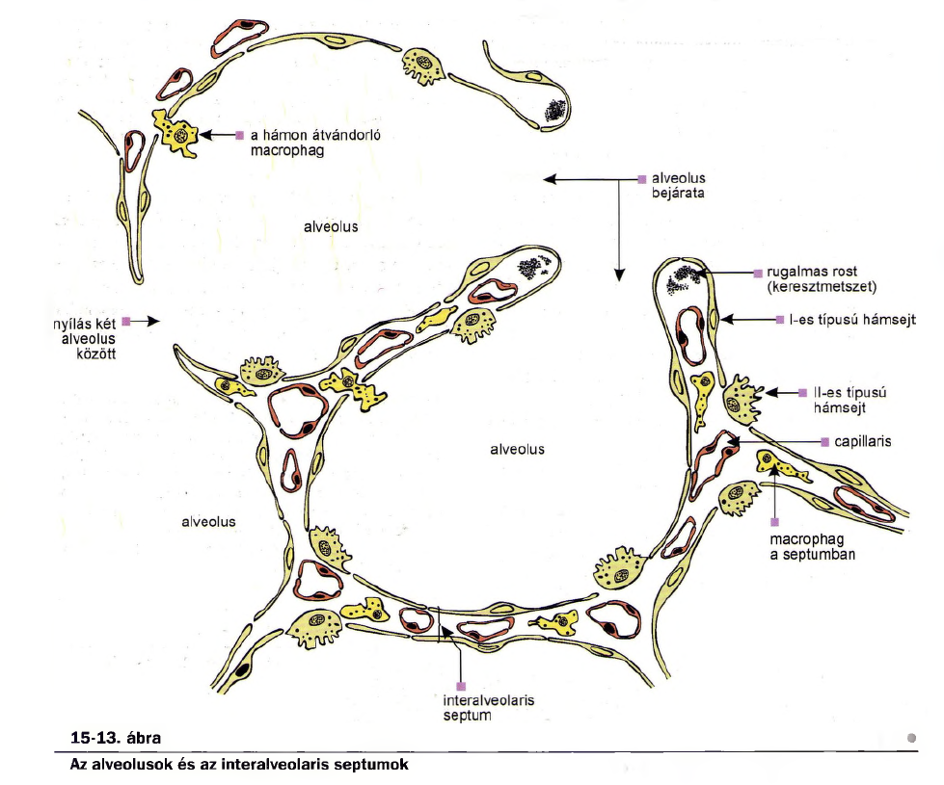

Slide 22
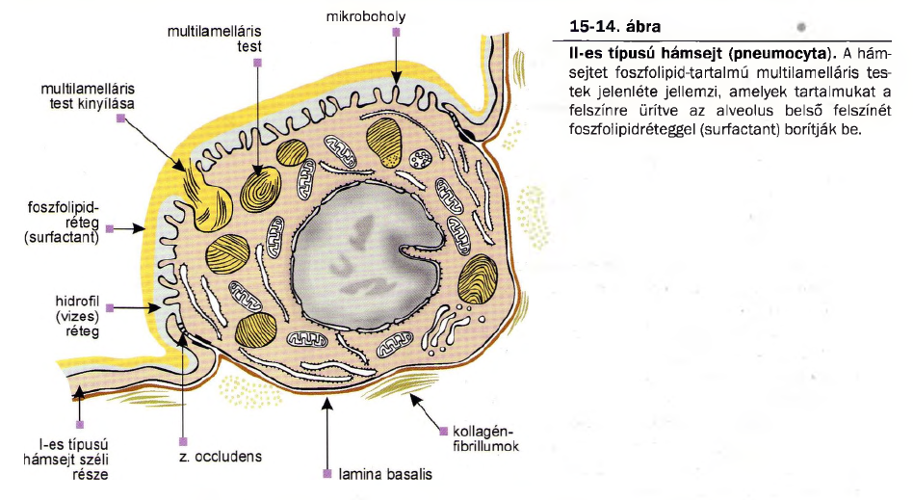

Slide 23
Vér-levegő barrier, surfactant szerepe
A diffúzióban részt vevő rétegek:
A capillaris endothel cytoplasmája
A capillarisendothel és alveolaris epithel közös lamina basalisa
Az I-es típusú alveolaris hám igen vékony rétege és az azt borító molekuláris film, a surfactant

Slide 24
Tüdő félvékony 60. (touidinkék)

